Slide 1
UML
김준수

Slide 2
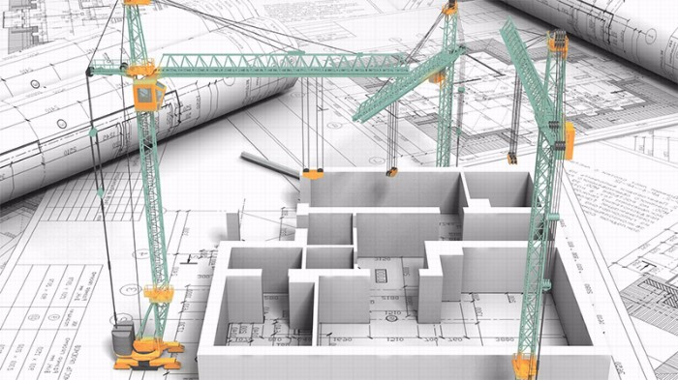
UML?
UML
Unified Modeling Language
Notes:
통합 모델링 언어.
OOP(객체지향프로그래밍)에서 클래스간의 관계, 동적인 행위의 흐름, 사용자 관점에서의 유즈케이스 등을
시각적으로 표현하는 모델링, 설계 언어이다.
이런 모델링 언어, UML을 사용하는 이유??
설계의 중요성.
21세기에 이르러서 수많은 회사에서 소프트웨어에 대한 전략적인 가치에 집중하기 시작했습니다.
소프트웨어가 그만큼 중요해진 것이죠.
소프트웨어 개발의 영역은 점점 커져만 갔습니다. 업무의 범위나 규모 등이 최근에 이르러서는 이러한 항목들이
폭발적으로 증가한다 라고 얘기해도 과언이 아니게 되었습니다.
수많은 개발자나 기획자, 기타 소프트웨어를 개발하는데 있어서 이러한 점을 인지하기 시작한 대부분의 사람들이
공통적으로 한가지를 떠올렸습니다.
‘OOP에서 프로젝트 참여자간의 의사소통을 돕는 표준이 없을까?’
통합 모델링 언어라는 이름에 걸맞게 실제로 객체지향 프로그래밍을 이런 방식으로 하면
잘 작동할지를 미리 검증할 수도 있으며
일정 규모 이상의 소프트웨어 개발 프로젝트가 진행될 때는 협업이 굉장히 중요합니다.
팀 대 팀 간의 소통, 기획자와 개발자, 개발자와 디자이너, 등등…
특히 프로젝트에 참여하는 개발 혹은 설계자는 프로젝트 참여자들에게 해당 프로젝트의
로직을 구체적으로 설명해야 할 의무가 있습니다. 그런 팀원과의 소통을 원활하게 해주는 역할도 있습니다.
왜냐하면 UML은 일종의 블루프린트, 즉 설계도이기 떄문이지요.
자 그렇다면 설계란 왜 필요한 것일까요?
이러한 UML은 객체지향 소프트웨어의 로직을 시각적으로 확인할 수 있는 그래프 형태로 되어 있으며
그래프의 종류는 굉장히 많습니다.

Slide 3
UML Diagram
Static diagram
Dynamic diagram
Notes:
정적: 유즈케이스,클래스,오브젝트,컴포넌트,디플로이먼트…
동적:액티비티,시퀀스,스테이트 ….

Slide 4
Static diagram – Use case 1. Info
대표적인 블랙박스 테스트 성격의 정적 시스템 분석

Slide 5

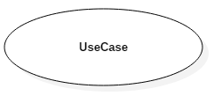
Static diagram – Use case 2. 구성 요소
Actor
Use case

Slide 6
Static diagram – Use case 3. Example
회원 게시판 조회
<<include>>
로그인
자동 로그인
User
<<extend>>
회원가입
관리자 로그인
회원 관리
<<include>>
Admin
<< include >>
게시판 관리

Slide 7
Static diagram – Class 1. Info
시스템의 정적인 상태 즉, 논리적인 구조(클래스)를 표현하는 대표적인 정적 다이어그램

Slide 8
Static diagram – Class 2. 구성 요소
클래스명
속성
기능
Class

Slide 9
Static diagram – Class 3. Example
UserService
User
email : String
password : String
Admin
isAdmin : Boolean
PwChangeService
RegisterService
passwordChange()
join()
passwordCheck()

Slide 10
Dynamic diagram – Sequence 1. Info
‘개발자 관점’ 에서 시스템의 내부 동작을 시간의 흐름에 따라 표기하는 대표적인 동적 다이어그램

Slide 11
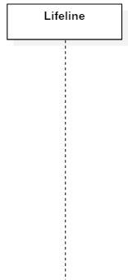
Dynamic diagram – Sequence 2. 구성 요소
Lifeline

Slide 12
Dynamic diagram – Sequence 3. Example
Client
Server
Database
POST /user
Insert user
HTTP 201(Created)

Slide 13
UML의 장, 단점
장점
국적을 불문하고 협업에서의 의사소통 능력의 향상을 기대할 수 있음.(국제표준)
문서화가 쉬움.
단점
일반적으로 프로젝트를 진행할 때보다 더 많은 금액이 소요될 수도 있음.
프로젝트 참여자들 모두 UML을 알고 있어야 함.

Slide 14
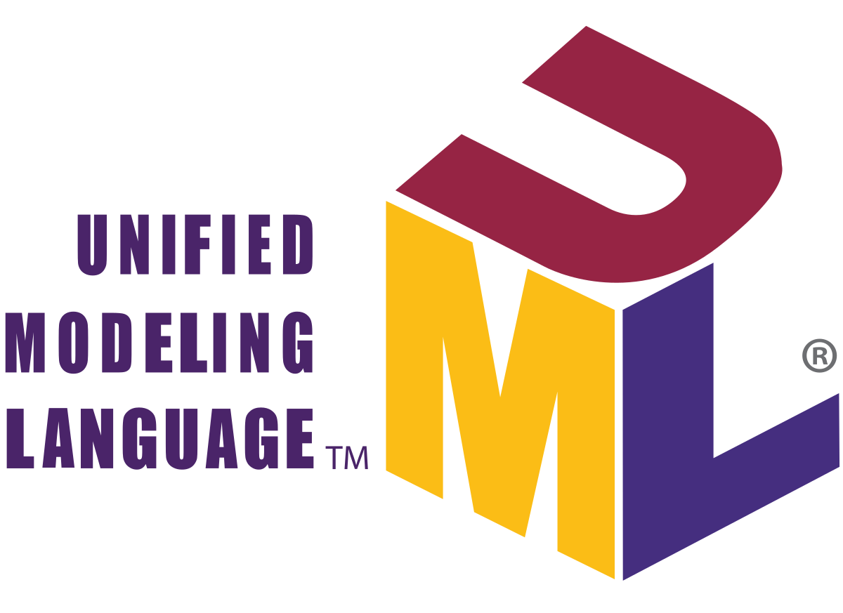
마무리

